Slide 1
CLTAV 教师培训 2023
Wei Ha

Slide 2
要点
1、我们是在海外教汉语，是在外汉语，不是对外汉语
2、我们应该从汉语的特点出发来教汉语，而不是用教英语的方法教汉语
3、汉语不是世界上最难的语言，汉语只是和英语不同

Slide 3
教师专业成长三字诀：悟、通、新
我们在现实中发现，不同教师的职业发展和专业成长有的快、有的慢，有的顺利、有的坎坷，其中固然有很多客观因素的影响，但教师的主观因素是起主导作用的。教师如何才能提高自身专业成长的效能？笔者认为，要从三个方面下功夫，归结起来就是三个字：悟、通、新。
做一个有悟性的教师
悟的本义是理解、明白、觉醒。有悟性的教师善于思考和发现规律，并能科学地指导实践。
悟是求知修身的方式，重在内化。“悟”字的结构，拆开看就是“吾心”，可见“悟”十分强调自我的主体意识。

Slide 4
悟
悟也是提升道德品质、修身养性的一种方式。明代著名思想家王阳明龙场悟道后告诉我们：“心即理”“圣人之道，吾性自足”，凡事应“不假于物，多向内求”。
悟是提炼升华的方法，重在反思。做一个善于提炼总结、善于发现事物本质规律的有悟性教师，关键是要勤于反思、善于反思。美国心理学家波斯纳认为：“成长=经验+反思”，反思是让经验上升为理论的催化剂。
悟是思维爆发的结果，重在积淀。
总之，灵感和顿悟是建立在长期积淀的基础上的。做一个勤于观察和思考的人吧，对认定的目标持续不断地探索，灵感就有可能在某个时刻不期而至。

Slide 5
做一个通达型教师
通者，达也，意指相互连接没有障碍。通达型教师视野开阔、素养全面，能在联系与整合中开创新天地。
上下贯通，理实相生。
横向联通，多元发展。
跨界融通，打破边界。
对于新时代教师而言，只要有跨界融通的意识，可跨、可融的领域很多：语数外政史地理化生等学科之间可以融合，也可以与音体美等学科融合；学科教学可以与思政德育融合；教育可以与信息技术融合；教育还可以与社会政治经济融合……

Slide 6
做一个创新型教师
新的基本含义是初始的、刚有的， 与“老”“旧”相对。创新型教师能顺应时代变化，甚至引领时代潮流，在主动求变中发展。
毫无疑问，传统教学方式中好的东西我们要坚守，要弘扬。
学习新教育理念。做一个创新型教师，就要不断地学习教育教学的新理念，这是题中应有之义。在新课改推进过程中，很多国外的教育教学理论在中国得到传播与应用，推动了课程建设与教学模式、学习方式的创新，如：STEAM课程、PBL（项目式学习）、MOOC（慕课）翻转课堂、小组合作学习，等等。新颁布的义务教育新课标也提出了许多新理念，如学习任务群、大概念教学、跨学科主题学习、情境化教学，ChatGPT (生成式人工智能）等等。

Slide 7
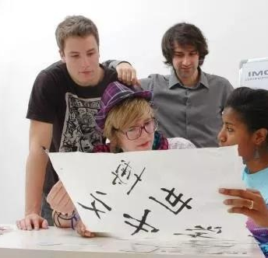
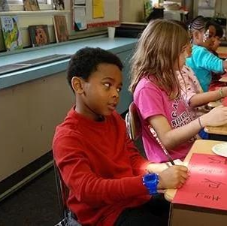
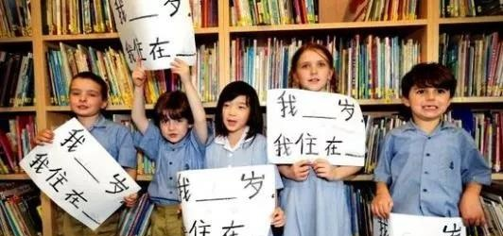
在海外教汉语首先要认清我们的对象
据统计，截至2021年底，全球共有180多个国家和地区开展中文教育，76个国家将中文纳入国民教育体系，外国正在学习中文的人数超过2500万，累计学习和使用中文的人数接近2亿。

Slide 8
我们一起来听听外国学生的真实想法， 看看他们都喜欢什么样的汉语老师
德国学生：Hanns Hagen Goeteke 初级中文学习
喜欢的老师：能让课堂气氛欢快的老师
我特别喜欢能带来快乐的老师。
比如说综合课老师，每次都能带给我们新鲜的空气，在他的班上，会经常用语言点来做游戏，错了要唱歌，大家笑声不断，永远不觉得疲倦，他总是保证在课堂上每个人都兴致勃勃。
其它老师也非常好，像阅读课老师，翻译得非常精准。
不喜欢的老师：还没遇到呢

Slide 9
美国学生：Mika Yokoyana 入门级
喜欢的老师：有耐心，课堂内容贴近生活
我觉得我特别幸运，从小到大，遇到的老师大部分都非常好，像我现在遇到的老师们一样，耐心、活泼、爱学生。
像口语课老师，因为我们到外面常常听不懂别的中国人说话，老师就在课堂上给我们一遍遍重复，从慢到快，这样的训练从不间断，特别有用。老师授课特别贴近现实生活，让人一堂课都不想错过。
不喜欢的老师：照本宣科型
不喜欢的当然是照本宣科的老师啦，以前在美国学西班牙语的时候就遇到过一个，上课无聊透顶，太痛苦了。

Slide 10
意大利学生：Davide Pasimi 初级
喜欢的老师：课堂活跃、英语好
我现在的四个老师都具备两个很大的优点：一是课堂上活跃互动，二是英语交流没问题。有时候我的老师们故意不说英语，全是汉语，问我们问题，我们就要伸长耳朵、集中全部精力去明白老师在说什么，这个时候非常有挑战性，大家兴趣也很高。
不喜欢的老师：课堂没有互动
我不喜欢不给学生提问机会的老师，如果一个老师总是他说我听，他读我写，就像一个“正规的学校”那样的方式，我是不能接受的。

Slide 11
土耳其：Mina Morova 入门级
喜欢的老师：教学经验丰富、肢体语言生动
我的汉语老师年纪都比较大，喜欢他们不仅是因为他们富有教学经验，还因为他们的年纪大性格却很年轻，年龄和国籍不是什么问题。有的老师虽然不会说英语，但肢体语言特别丰富，表情也很夸张，经常把大家逗得开怀大笑。对我们来说，无论汉字、发音还是语法，就是一个记忆的过程。老师形象的讲解让复杂的知识一下子变得简单有趣。
不喜欢的老师：没有

Slide 12
法国学生：Martina Pelegrin 入门级
喜欢的老师：友好、积极、有趣
我现在的老师是我见过的最友好、最积极、最有意思的老师。
我们听不懂的时候，老师不厌其烦地解释；大家感觉累的时候，老师就讲中国的笑话、传说、故事。跟着这些老师学习，不仅仅能学到汉语，也能学到很多深厚的中国文化里的精髓。
不喜欢的老师：没有

Slide 13
美国：Christopher Li 预备中级
喜欢的老师：活学活用、不拘泥于书本
我是美籍华裔，很高兴回到中国来学习自己的语言。现在我跟中国人的基本交流已经没有问题了，没有老师们的耐心和热情，就没有我的成绩。他们给我印象最深的是活学活用的教学方式，一点也不刻板。他们不拘泥于课本，总会带来一些跟课本内容紧密相关的现实生活中的素材来教我们。比如说，学习描述天气的时候，老师就会拿来当天的报纸，让我们阅读报纸上的天气预报，然后让我们练习描述自己国家的天气情况。生动、实用、有趣，这就是老师们带给我的汉语印象。
不喜欢的老师：三人行，必有我师。我没有不喜欢的老师

Slide 14
学生们喜欢这样的汉语老师
“我喜欢的老师应该普通话标准，没有地方口音，教学幽默，懂得聆听学生的想法。”
“不要穿正装，太严肃了。”友好、积极、有趣
“不要紧张，把学生当成朋友。例子要举简单浅显的，接近我们的理解方式。”
“要在课堂上留些时间给我们思考，给我们提问。”
“希望教学方式更生动幽默，不要只会照着课本读。”活学活用、不拘泥于书本
有耐心，课堂内容贴近生活

Slide 15
外国人学中文喜欢什么样的汉语老师？
教汉语并不容易。对外教汉语，最难得莫过于保持一个轻松愉悦的上课氛围，让学生不“犯困”、不厌倦，永远保持学习汉语的热情。
其次，学以致用。学习汉语最重要的就是运用到生活当中，能够独立的进行交流。所以教师上一秒教授他们词句的时候，下一秒就让学生运用。以理论教学为主，学以致用为主要目的。
同时，为了保证课堂的活跃氛围，教师可以模拟生活中的场景进行教学。例如去菜场买菜、银行取钱、烧饭等等，都是很多的寓教于乐的教学方法。
让学生开心的学，同时又能增长见识，如此一来，你的学生怎么会不喜欢你呢？

Slide 16
扎实的汉语基础、较好的语言表达能力、较好的亲和力、较高的职业精神
扎实的汉语基础：
这是一个受欢迎的老师的基本也是根本条件。如果汉语基础知识不扎实，在讲课的过程中经常卡壳，或者学生经常把你问住，那么你在学生心中的地位，作为一名传授解惑的师者形象就大大折损了。
较好的语言表达能力：：
这个与第一条是相辅相成的，因为在现实生活中，很多新手老师的汉语知识很扎实，写起专业论文一挥即成，但是真正的让他讲出来，并且讲的清楚，就有点难了。因为毕竟要想让学生掌握汉语知识，老师要用简练的语言明确的表达，这样学生听着才舒服。
较好的亲和力：
“亲和力”这一词我们并不陌生，而“亲和力”在汉语教学中显得特别重要。那么具体到汉语教学中，其“亲和力”指什么呢？如何以下几个问题你回答yes的话，那么你应该具备了较好的亲和力：
走进教室你和学生主动打招呼了吗？
发现学生表现反常，你主动询问是否生病了吗？
你在讲课时，是否走到学生中间了？
你在讲课时是否用了较多的适当的语气词了呢？当然亲和力的表现还很多，那么这些是具有基本的亲和力的条件。
较高的职业精神：
其实做一个事情，最重要的是要具有一种精、气、神。那么对于汉语教学也不例外，首先，你心里是要热爱汉语的，二是喜欢把自己的知识分享给你的学生，三是你关心你的学生，四是尊重并热爱汉语教学事业，五、自己的衣服穿得干净、得体。
做到以上这四点，基本上学生会很喜欢你了，或者至少学生不会反感你，不会为难你.
对外汉语课堂：怎样才能让外国学生喜欢你和你的课呢？

Slide 17
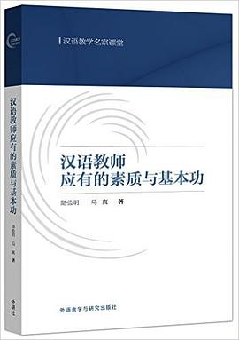
汉语教师应有的素质与基本功
上 编 引言 .......................................................3 第一章 汉语教师应有的认识与理念 .................................................9 第一节 对汉语要有这样的认识 ............................................9 第二节 对汉语教学要有这样的认识.................................................30 第三节 对汉语要素教学要有这样的认识 ....................................................38 第四节 对汉语虚词教学要有这样的认识 ....................................................58 第五节 对汉语规范问题要有这样的认识 ....................................................70 第二章 汉语教师应有的知识结构、能力结构和思想心理素质 ........... 77 第一节 汉语教师需具有的知识结构.......................................................77 第二节 汉语教师需具备的能力结构.......................................................81 第三节 汉语教师应有的思想心理素质 ..................................................85 第四节 汉语教师应有的基本功 .........................................88 第三章 汉语教师应有的研究素质与研究能力 ............................................... 93 第一节 为什么要对汉语教师提出这样的要求？ .....................................93 第二节 汉语教学中有哪些方面值得研究？ ...............................................95 第三节 需要什么样的研究素质与研究能力？ ....................................... 107 第四节 怎么培养自己发现问题和分析问题、解决问题的能力？……124 第四章 汉语教师需要学习一点语言学理论 ................................................. 149 第一节 认真学习并掌握好三门基础课的内容 ....................................... 149 第二节 有必要学好结构主义语言学理论 ................................................. 150 第三节 也需要学一些当代语言学前沿理论 ............................................ 161 第四节 关于专业论著的阅读 ................................................. 194 下 编 第五章 关于汉语教学法—以汉语语法教学法为例 ............................. 197 第一节 怎么看待教学法？ ................................................... 197 第二节 怎么进行语法教学？ ........................................... 201 第三节 语法教学示例：汉语存在句的教学法 ....................................... 212 第六章 汉语语法教学中常常会面临的问题 ................................................. 219

Slide 18
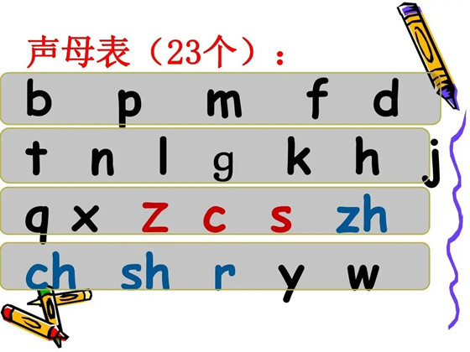
语音

Slide 19
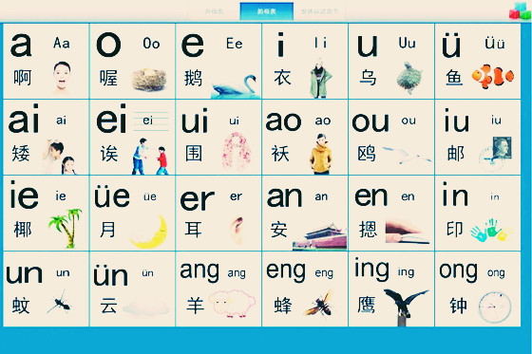
韵母

Slide 20
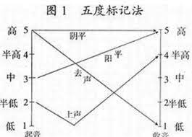
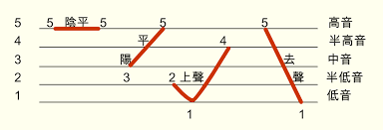
声调
古代：平上去入个分阴阳，四声八调
现代汉语：三声四调

Slide 21
句子
汉语的句子太简单
下雨了
我们明天晚上和朋友去坐火车去唐人街吃饭

Slide 22
汉语教学应该从词汇入手
离合词 吃饭、洗澡、帮忙
单音词和双音词 家/家庭、桌/桌子

Slide 23
句子
1、这几天天天天气不好。
2、我有一个小本本本来很干净。
3、用毒毒毒蛇毒蛇会不会被毒毒死？
4、你去班上数数数数数不好的有多少。
5、多亏跑了两步，差点没上上上上海的车。

Slide 24
6、明明明明明白白白喜欢他，可她就是不说。
7、今天下雨，我骑车差点摔倒，好在我一把把把把住了！
8、校长说：校服上除了校徽别别别的，让你们别别别的别别别的你非别别的！
9、来到杨过曾经生活的地方，小龙女动情地说：“我也想过过过儿过过的生活” 。
10、人要是行，干一行行一行，一行行行行行，行行行干哪行都行。要是不行，干一行不行一行，一行不行行行不行，行行不行干哪行都不行。

Slide 25
方言
广东话
台（桌子） 梳化（沙发） 雪柜（冰箱）家俬（家具） 皮箧gib1（皮箱）夹万（保险箱）刀仔（小刀） 花樽（花瓶） 香枧（香皂） 镬（锅）咪（麦克风） 插苏（插座）
比较福建话和普通话
狗蚁搬家褿出动，挨挨阵阵无闲工。半路拄着大蜈蚣，狗蚁汰讨甘愿放？逐个和齐斗相共，拼死拼活扛蜈蚣。（闽南话）
用普通话意译：蚂蚁搬家出洞口，一排长阵不见头。半路碰上大蜈蚣，天赐良机不可丢。团结一心齐战斗，不获全胜不罢休。

Slide 26
外语
翻译技能
红茶
他晚上三点才回家

Slide 27
文化冲突
1. 上课说到”寿面” 这个词，一个学生问，是不是还有胖面？
3.口语课练习:你做什么工作？ 一个男生一本正经地回答:我是一个地主。 大概是查词典查到的翻译... 【小七】： 1. 我问：你是哪国人？ 学生：噢，我不是哪国人，我是法国人。 2. 学生问：“老师，英文里有a piece of cake ,那么如果有人问我汉语难吗，我可以说一块蛋糕吗？ 【小连同学】： 1. 有一次清明节，老师收到学生短信：“老师，祝你节日快乐”，我们老师感觉有点头大 。 2.给留学生教课，用“像”字造句，一个美国学生说：“我们外国人毛很多，像狗一样。”

Slide 28
文化差异
① 第一个肌肤微丰，身材和中，腮欹凝新荔，鼻腻鹅脂，温柔沉默，观之可亲； 第二个削肩细腰，长挑身材，鸭蛋脸儿，俊眼修眉，顾盼神飞，文彩精华，见之忘俗。 [清]曹雪芹《红楼梦》
② 她走进来，开着春天的笑的瓜子脸。 巴金《春天里的秋天》
③我开始集中注意去回忆她：她的脸，瓜子型，苍白得象透明——她的眼、嘴、全身、仪态，她的为人、脾气，以及我们之间的往事，等等。
郑君里（1911-1969）《角色的诞生》
④皮修英瓜子脸，吊俏眉，相当狐狸。
（莫言《三十年前的一次跑比赛》）

Slide 29
什么叫“瓜子脸”？
什么叫“瓜子脸”？笔者在韩国不但没见过“瓜子”，更没吃过“瓜子”，怎么也猜不出其形状。我们班也有来自美国、德国、日本、新加坡的，但没有人能精确地说明“瓜子脸”的含义。我迅速地查阅了辞书。在《汉语大词典》里，“瓜子脸”这个词赫然在目，它的释义为：“指微长而窄，上部略圆，下部略尖的面庞”。看来“瓜子脸”使用了模糊释义法，回避了用数学来描写脸型的长度和宽度。可能到现在为止没有人对“瓜子脸”的长度和宽度作过一番测量和统计。
对“瓜子脸”，《汉英大词典》的解释是：Oval Face（卵、椭圆型的脸）。《中韩词典》解释为：像黄瓜种子的脸。我看到解释后，觉得有趣，这算不算翻译的错误呢？

Slide 30
瓜子文化
瓜子文化，是中华民俗中具有一定有意义的组成部分。瓜子在中华文化中有丰富的内涵，而不仅仅是一种自然果实，它是一种人文果实。我们可以找到许多带“瓜子”字的歇后语或谚语。如：“瓜子里磕出个臭虫来——啥仁儿（人）都有”、“瓜子敬客—一点心意”、“瓜子皮喂牲口——不是好料”、“瓜子去了皮——心上人（仁）”、“瓜子、老婆、烟不可在身边” 、“瓜子无水泛，扣子无纽袢”
在现代汉语中，“瓜子”有两个意思：“瓜子”1——葫芦科茎蔓植物或这类植物的种子，像西瓜、冬瓜、南瓜、苦瓜、甜瓜、丝瓜、黄瓜、哈密瓜等。“瓜子”2——中国文化独特的产物。是中国休闲文化中的一种不可缺少的小道具。中国人喝茶时所吃的东西应当是瓜子，更增添了一段情趣。瓜子是休闲象征的文化。

Slide 31
瓜子是表现中国人文化现象的一个符号。
“瓜子”，《现代汉语词典》解释说：“瓜的种子，西瓜子、南瓜子等。”粗看不错，细看如果没有这个“等”可以挑刺儿了：葵花子也是瓜子！但是葵花（向日葵），可不是瓜，而是一种草木植物，而瓜却是葫芦科植物。这个“等”字里就包括了葵花子。其实我们通常吃的瓜子，主要是西瓜子、南瓜子和葵花子，所以词典的编写者最好在“等”字之前加上一个“葵花子”。“特指”所表示的是：在大的范围内，指称其中的一个大范围内指称（标志）其中某一个小的、特定的对象——这一小的、特定的对象显然具有特殊的意义和地位。例如：“下身”，本指人的身体的下半部分，但是又特指下部的不好说的部位——阴部。这叫做特指，是一种委婉语。但是，葵花子并不属于瓜子的范畴，所以是不应当用“特指”这个词的。
《现代汉语词典》对“瓜子”解释是特指炒熟做食品的西瓜子、南瓜子等，但太原和济南方言词典对瓜子的解释是指葵花子等食用瓜子的统称，看来葵花子的势力比西瓜子和南瓜子大。
把西瓜子、南瓜子、葵花子都叫做“瓜子”，这是中国文化的产物。甚至可以说，瓜子是表现中国人文化现象的一个符号。

Slide 32
教学法
坚持随机教学
汉语教学的初级、中级阶段不宜系统、全面地讲解语法，宜采用“随机教学”法；高级阶段，可以适当地进行带总结性的又有针对性的“巩固基础语法”教学。

Slide 33
汉字难学吗？
为什么字母的数量比汉语的字的数量要少？因为字母是表音文字中的字，字母直接对应的是语音单位。汉字是表意文字，字直接对应的是有意义的语素，有的是单音节的词。语音单位中的音节、音素自然比语言单位中的词、语素在数量上少。
不过，事物总是辨证统一的。在用表意汉字记录的汉语中，字的总数多，但是记录一个词需要的字却少，平均只要2个左右。例如：“人”、“国家”、“现代化”。相反，英语的“字”(字母)的总数只有26个，但是记录一个词需要的字，平均需要6个左右。例如：“a”、“do”、“get”、“note”、“study”、“deadly”、“inverse”、“national”、“beautiful”、“naturalize”、“originality”、“unfrequented”、“rearrangement”、“unexceptionable”、“impressionability”。

